Slide 1
Projet Java: Kids land Park
Appelghem Quentin
Cano Corentin
Fischer Nicolas
TD08

Slide 2
Sommaire
Répartition des tâches
Diagramme de classes
Storyboard
Wireframe
Bilans

Slide 3

Répartition des taches
Tâches | Quentin | Corentin | Nicolas
Diagramme de classe
Création des classes et mise en place du pattern MVC
Création et gestion des bases de données
Création et gestion du JCalendar
Design des Frames
Gestion des Exceptions
Mise à jour automatique des JTables avec les DB
Gestion des images dans les DB
Gestion de la librairie JFreeChart
Story-board / Wireframe

Slide 4
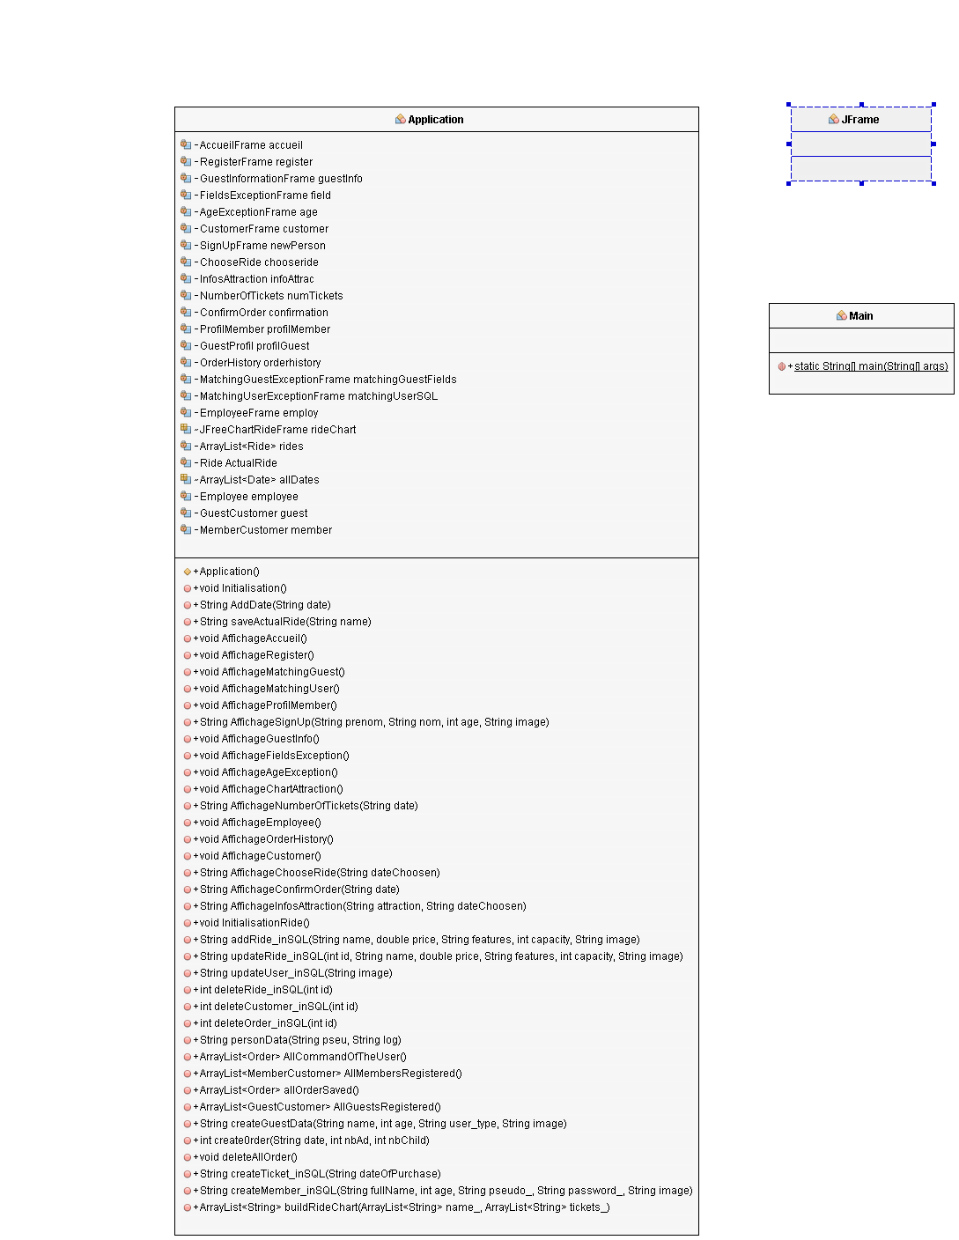
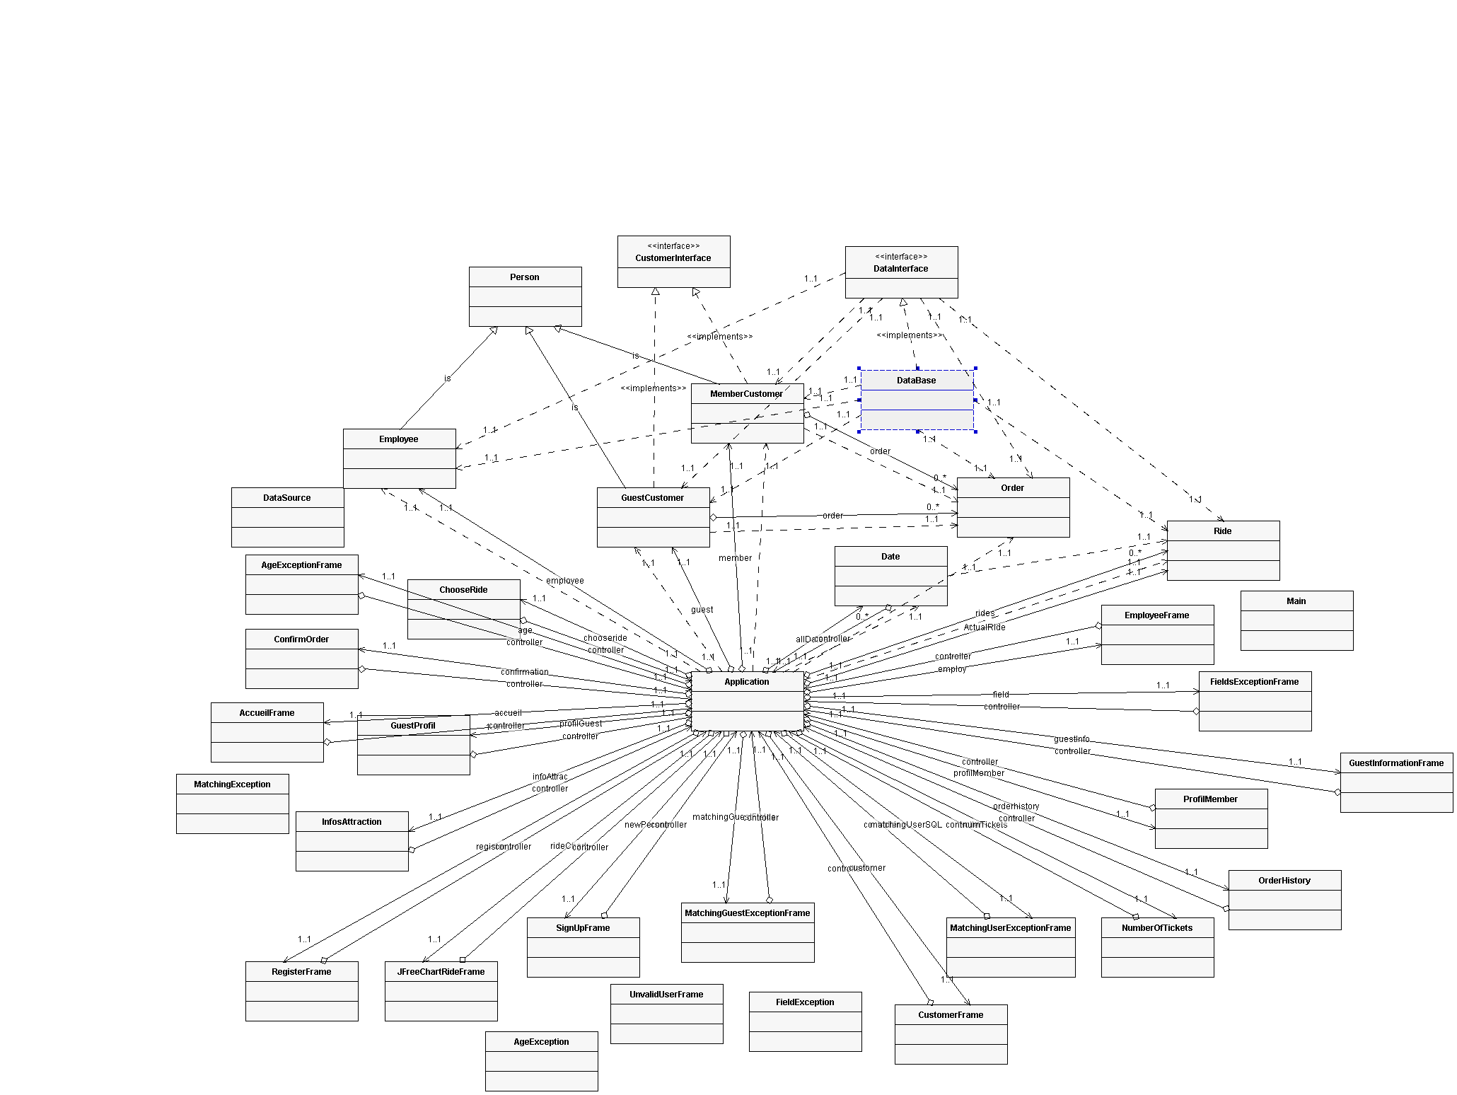
Diagramme de classes
Diagramme complet

Slide 5
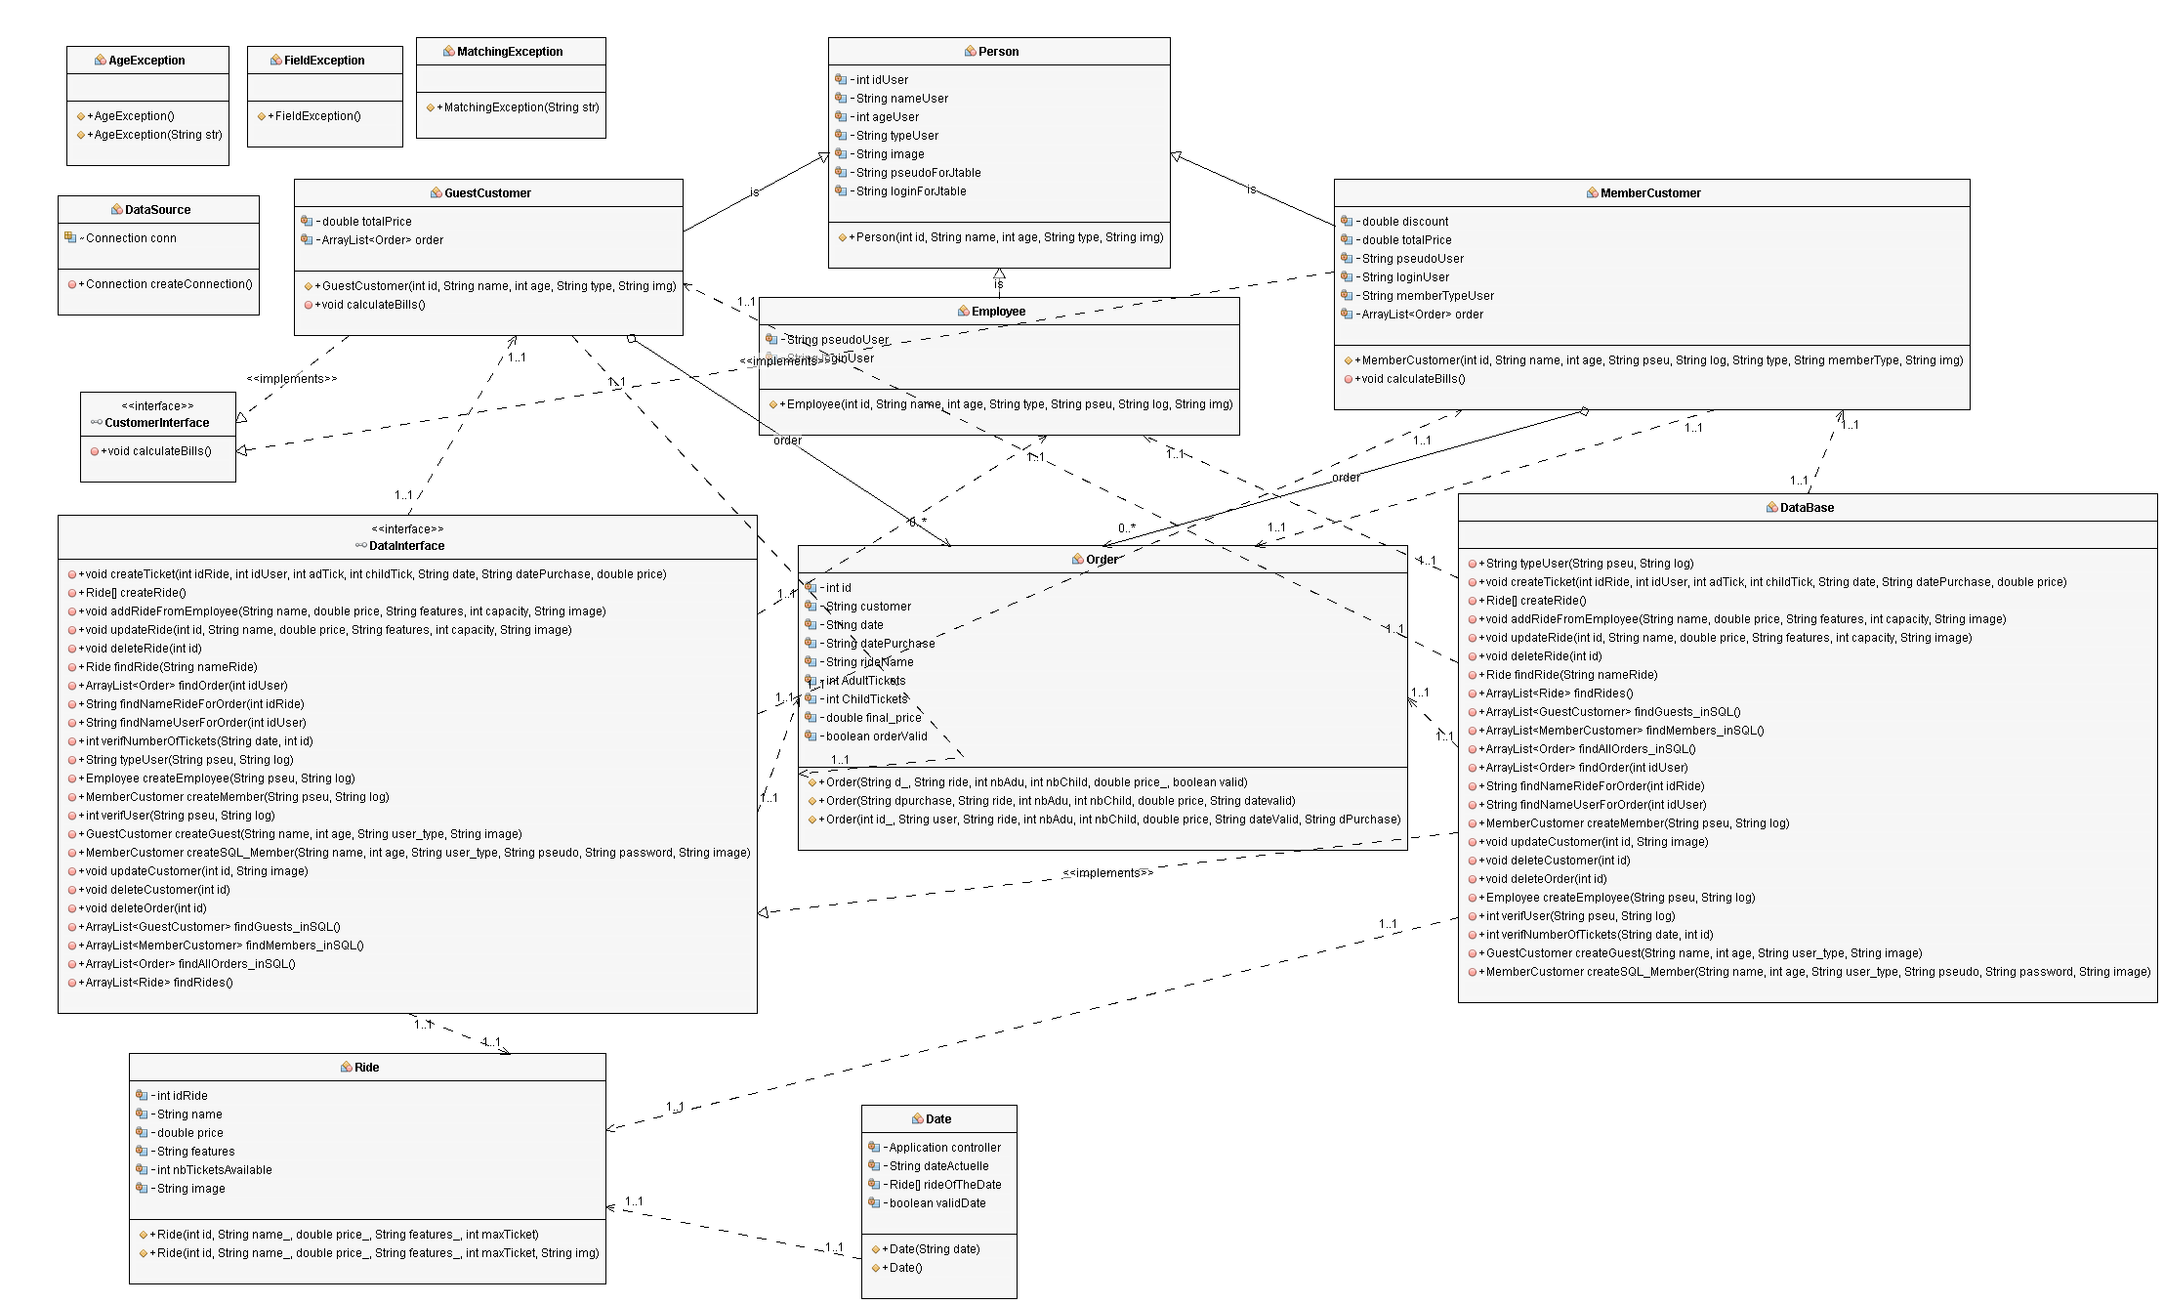
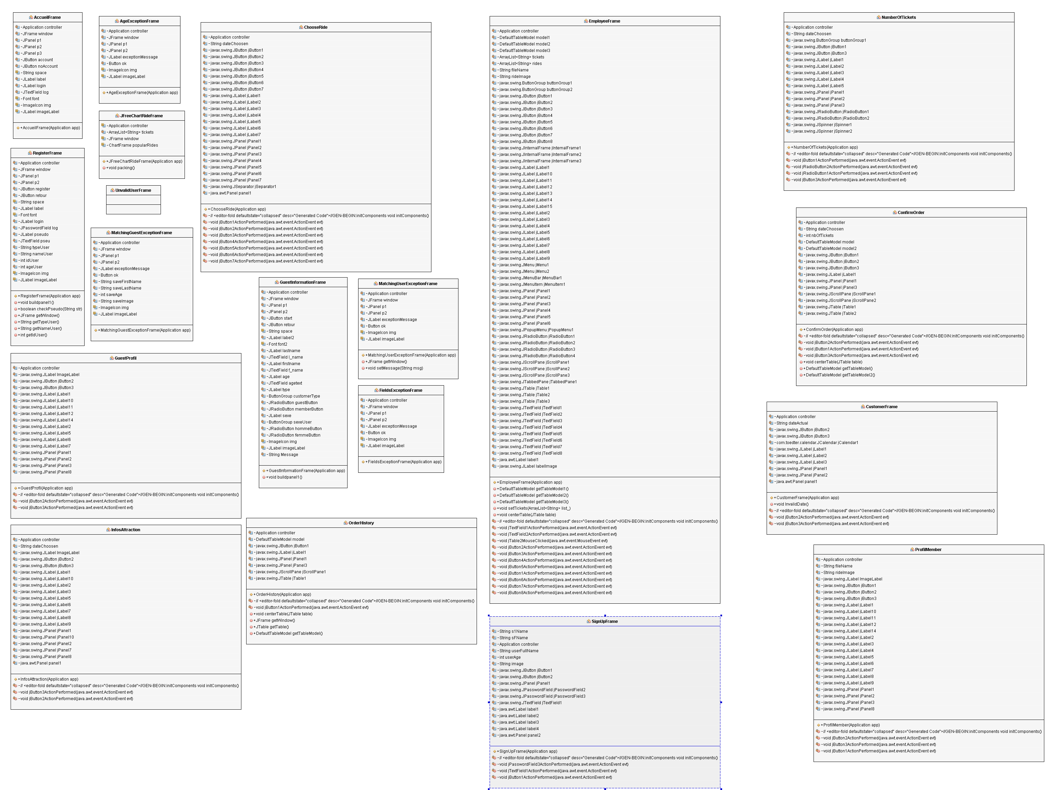
Diagramme de classes
Diagramme view
Diagramme Model

Slide 6
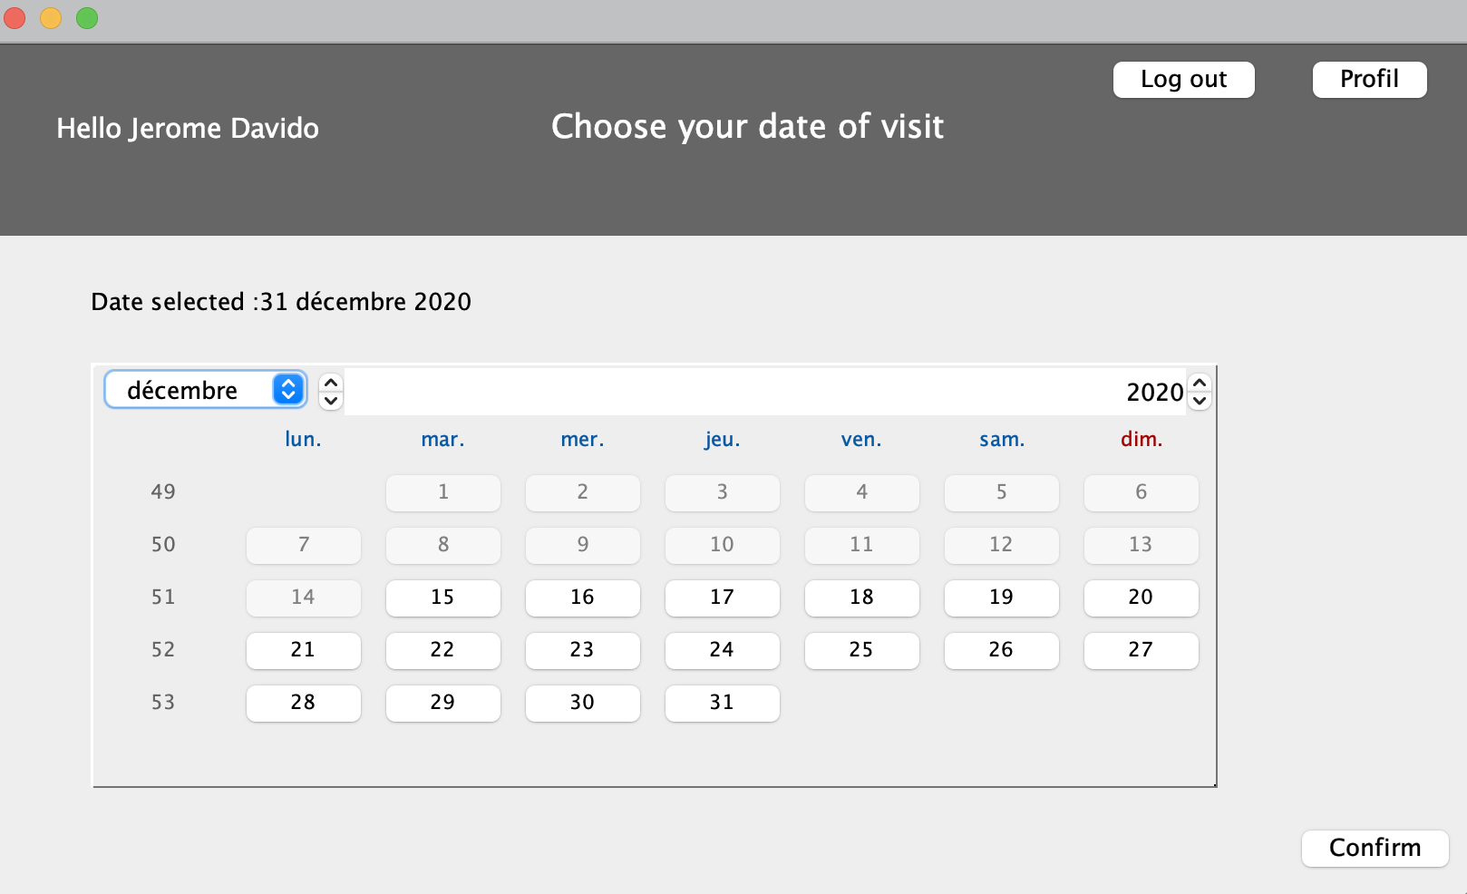
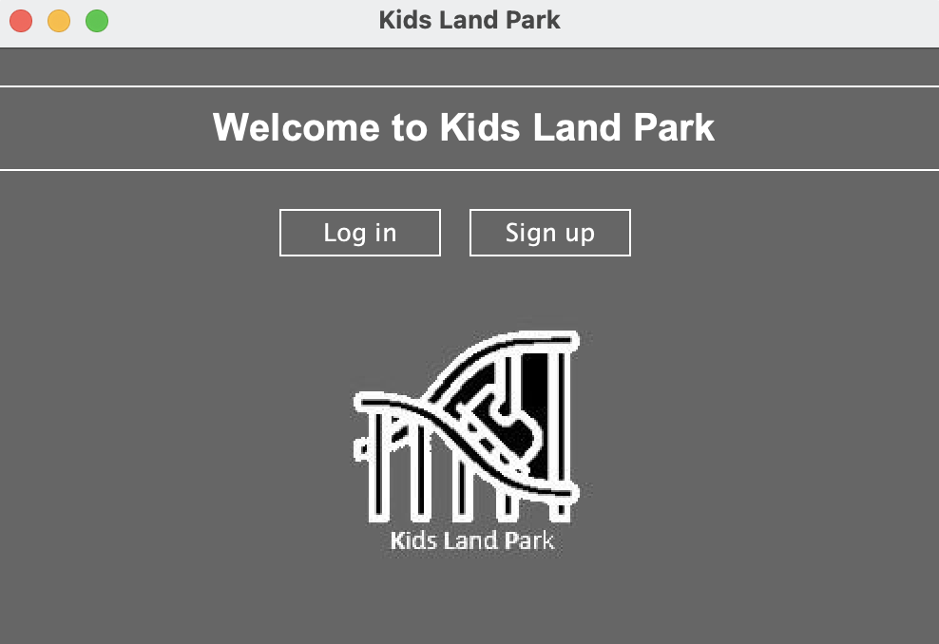
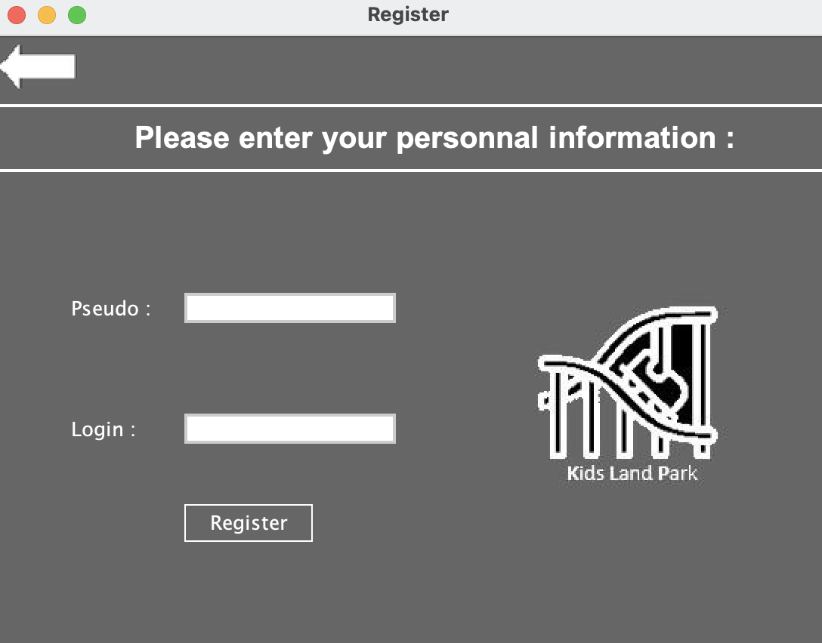
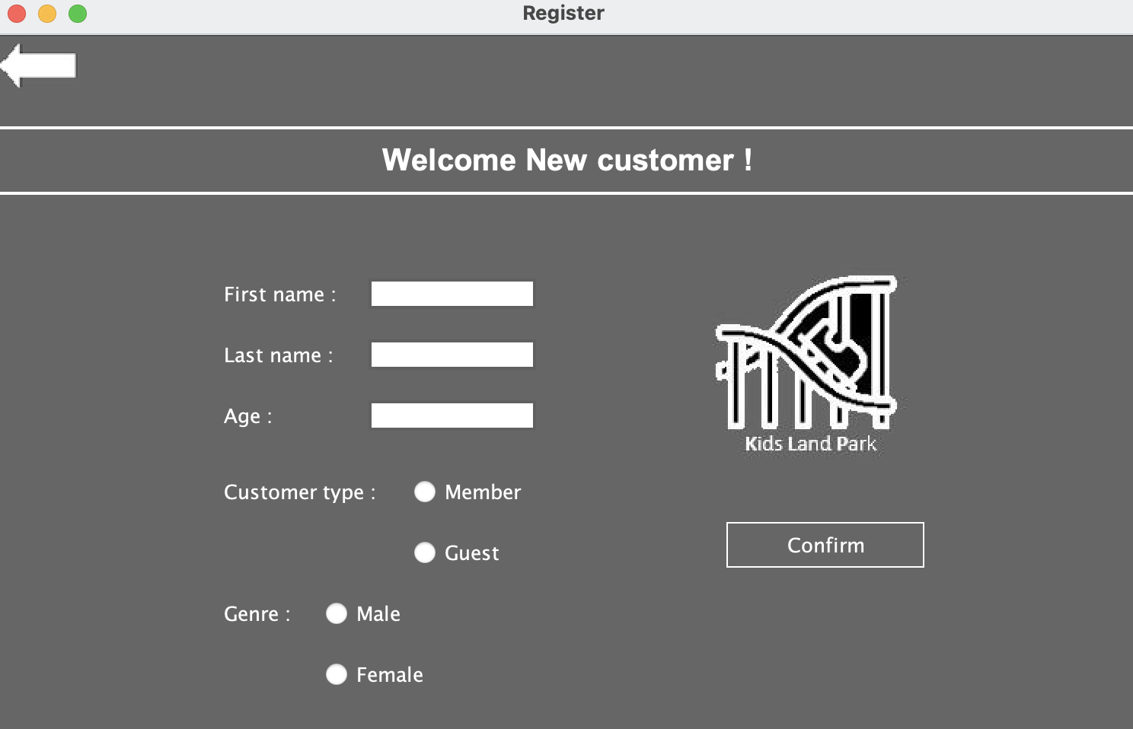
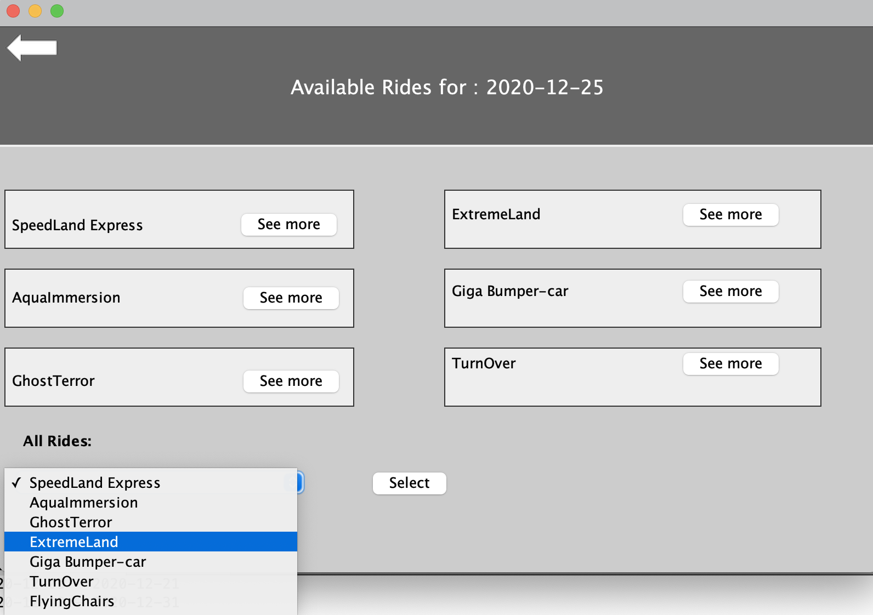
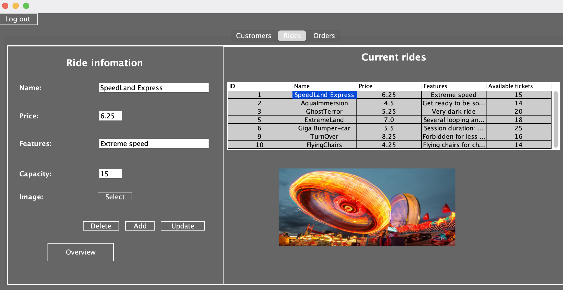
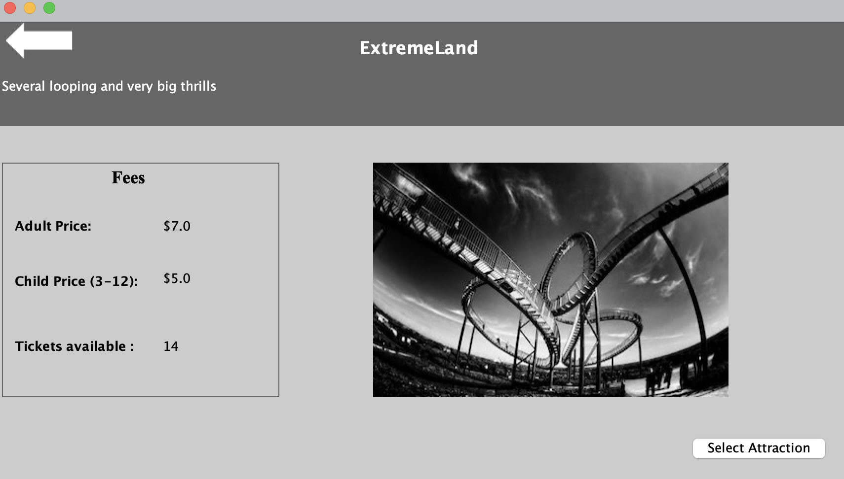
Storyboard
Login (member customer)
Register
Login (employé)
(2)
Sign up (nouveau customer)
Choisir une date et confirmer
See more
(1)

Slide 7
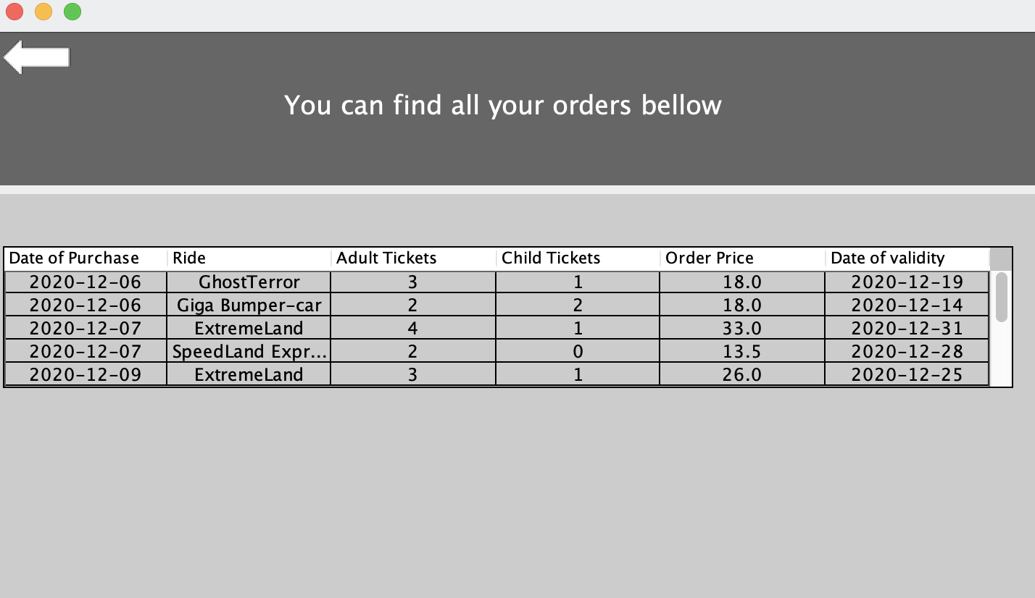
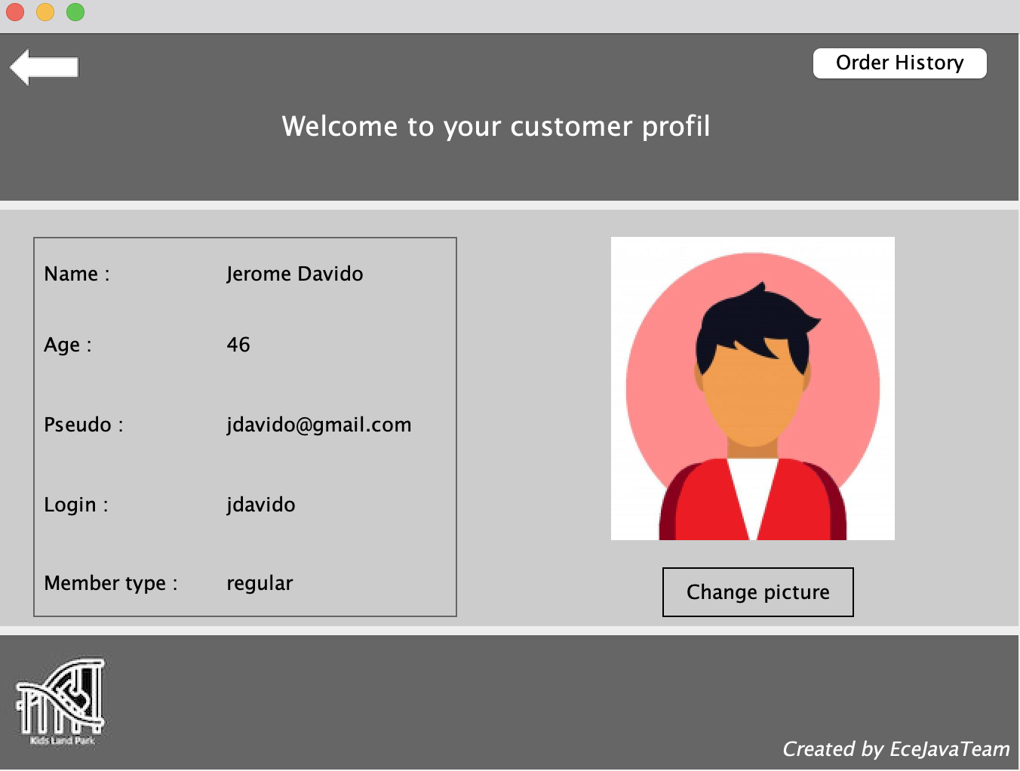
Storyboard
(1)
Confirmer son inscription guest customer
(2)
Profil du member customer
Order history
Choisir une date et confirmer
See more

Slide 8
Wireframe
Jbutton donne accès au profil du customer
Jlabel: descriptif de l’attraction
Jlabel
Jbutton retour
Image
Jlabel montre les différents prix pour l’attraction
Jcalendar permet d’afficher un calendrier
Jbutton confirme la date
Jbutton pour confirmer le choix de l’attraction

Slide 9
Wireframe
Jlabel
Jlabel
Jbutton: select permet de choisir une nouvelle image
Delete de supprimer l’attraction
Add d’en ajouter une nouvelle
Update de modifier l’attraction actuelle
Jtable permet de montrer les information sur les attractions
Jtextfield permet de changer les informations d’une attraction
Image

Slide 10
Wireframe
v
Jbutton retour
Jlabel informe le client de la date
Jbutton permet d’accéder a plus d’information
Jtextfield donne le nom de l’attraction
J
Jcombobox permet de sélectionner les différents attractions
Jbutton pour confirmer son choix

Slide 11
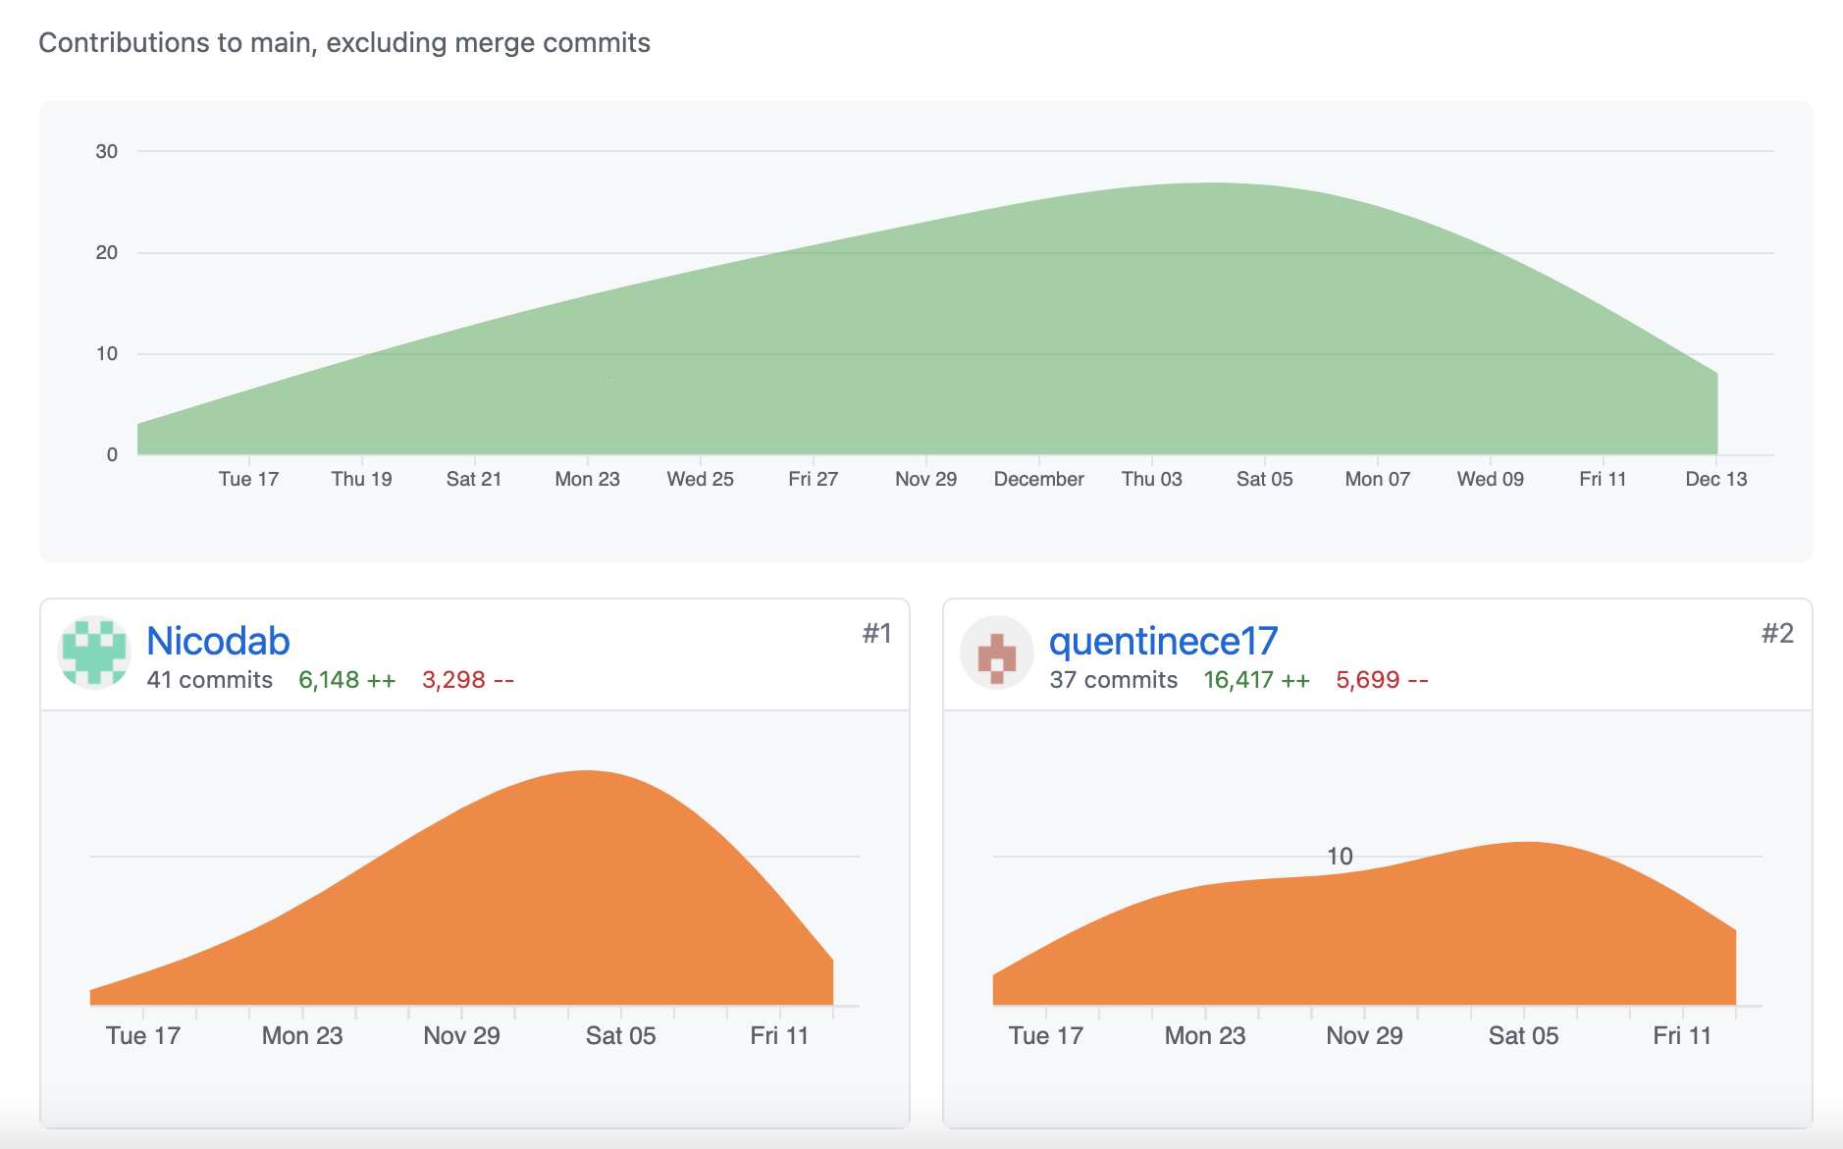
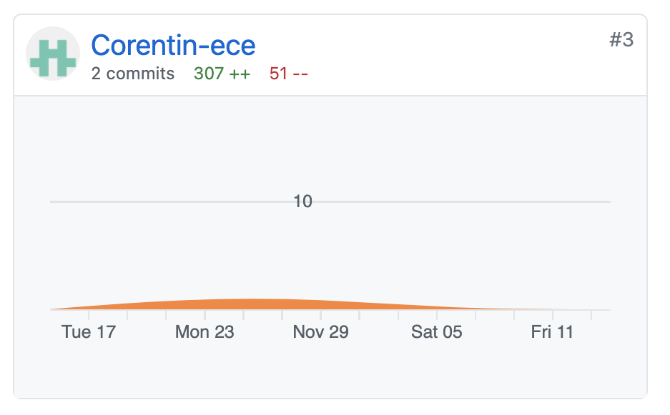
Versioning Git

Slide 12
Bilan
Corentin: Ce projet m’a permis de mettre en place et d’acquérir de nouvelles compétences notamment concernant la partie swing du programme. Le pattern MVC m’a posé problème au début, j’ai eu du mal à voir comment le mettre en place sur notre projet.
Quentin : J’ai trouvé ce projet très intéressant dans la mesure où nous étions beaucoup moins guidé et où il fallait prendre les décisions nous-mêmes. Cela m’a permis de prendre mes responsabilités dans le groupe et de m’investir pleinement dans la gestion de celui-ci. Par ailleurs, le projet m’a également permis d’approfondir mes connaissances sur les bases de données, notamment dans les requêtes et la gestion d’image.
Au cours de ce projet, nous avons du nous entretenir. En effet ce projet était relativement long et demandait beaucoup de concentration. La difficulté apporté est l'utilisation des bases de données mySQL dans notre programme java. J'ai adoré travailler avec mon équipe qui a su combler les problèmes auxquelles je n'ai pas pu faire face. J'en conclus que si cela était à refaire, je saurais mieux abordé le sujet grâce aux compétences que j'ai pu acquérir durant ce projet.

Slide 13
Sources
Cours de Poo Java de Mme Paranjape
Les différents contenus mis à disposition sur campus sur la page « Projet Poo Java »
How to use JDatePicker to display calendar component (codejava.net)
Gestion du Jcalendar : https://stackoverrun.com/fr/q/6040638
https://devellopez.net
OpenClassroom pour les DB
Gestion des images dans les DB : https://sqlpro.developpez.com/

